Slide 1
Databázové systémy a SQL
Lekce 4
Daniel Klimeš

Slide 2
Zápočet
Import ukol.csv
Smaž řádky obsahujíc datum větší než 1.10.2015
Ponechte pouze řádky kde
Datnar < datdg < lecbaod < lecbado < datumrti
Zkontrolujte, zda u všech řádků jsou všechna datumy. Přpadné neúplné smažte
Ve sloupci LEU musí být číslo, převeďte na číslo, co převést jde, uvedenou jednotku odstraňte ….

Slide 3
Práce s více tabulkami

Slide 4
Práce s více tabulkami / more tables
PatientID | Firstname | Lastname
1 | Jan | Novák
2 | Jana | Nová
3 | Karel | Starý
+
PatientID | ExamDate | ExamResult
1 | 12.1.2011 | 39,5
1 | 15.3.2011 | 36,8
2 | 2.2.2011 | 37,5

Slide 5
Vazby/ Relationships
ENTITY = tabulky/tables
RELATIONSHIP = vazba
E-R diagramy = datové modely (data models)
Typy vazeb:
1:1 – jeden řádek tabulky A má vazbu s jedním řádkem tabulky B
1:n – k jednomu řádku tabulky A se váže 0 až N řádků tabulky B
m:n – k jednomu řádku tabulky A se váže 0 až N řádků tabulky B
ale zároveň k jednomu řádku z B se váže 0 až N řádků A

Slide 6
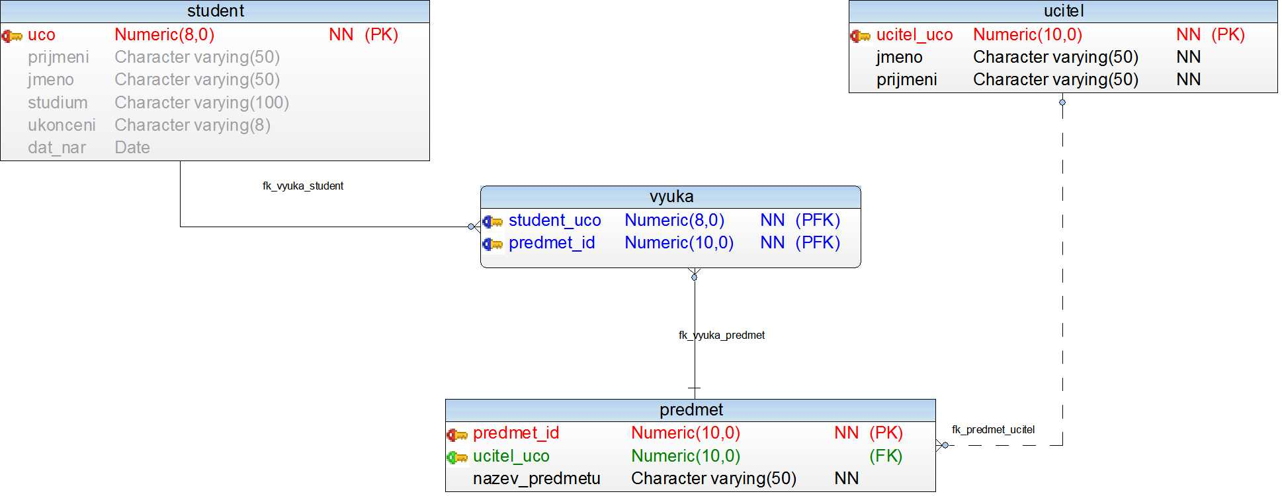
ER diagram
teacher
n:1
1:n
subject
1:n
Vidlička = dětská závislá tabulka

Slide 7
Postup tvorby datového modelu
Definice entit (tabulek)
Stanovení primárních klíčů všech tabulek
Tvorba vazeb
Migrace primárního klíče rodičovské tabulky do dětské tabulky
Cizí klíč může, ale nemusí být součástí primárního klíče dětské tabulky

Slide 8
Task 1
Vytvořte si vlastní předmět (řádek v tabulce předmět)
Zkuste vytvořit předmět s neexistujícím UCO_teacher
Přihlaste se do zvolených předmětů
Odhlašte se ze všech předmětů
Přihlaste se do všech dostupných předmětů
Zkuste smazat všechny učitele

Slide 9
Dotazování více tabulek

Slide 10
Práce s více tabulkami
Spojení sloupců = JOIN
PatientID | Firstname | Lastname
1 | Jan | Novák
2 | Jana | Nová
3 | Karel | Starý
PatientID | Date_of_exam | Result
1 | 12.1.2011 | 39,5
1 | 15.3.2011 | 36,8
2 | 2.2.2011 | 37,5
+
+
PhysicianID | Firstname | Lastname
10 | Petr | Šikovný
20 | Jana | Levá
30 | Karel | Starý
Spojení řádků – množinové operace

Slide 11
SELECT – více tabulek
PatientID | Firstname | Lastname
1 | Jan | Novák
2 | Jana | Nová
3 | Karel | Starý
PatientID | Date_of_exam | Result
1 | 12.1.2011 | 39,5
1 | 15.3.2011 | 36,8
2 | 2.2.2011 | 37,5
Spojování tabulek = join
Druhy spojení:
vnitřní – inner join – jen spojitelné řádky
vnější – outer join - left join, right join, full join všechny řádky jedné tabulky + napojitelné řádky druhé tabulky

Slide 12
JOIN - syntaxe
Vnitřní spojení / Inner join
SELECT * FROM pacient JOIN vysetreni ON pacient.id_pacienta = vysetreni.id_pacienta
PatientID | Firstname | Lastname | PatientID | Date_of_exam | Result
1 | Jan | Novák | 1 | 12.1.2011 | 39,5
1 | Jan | Novák | 1 | 15.3.2011 | 36,8
2 | Jana | Nová | 2 | 2.2.2011 | 37,5
Alternativní varianta
SELECT * FROM tabulka1, tabulka2 WHERE tabulka1.sloupec = tabulka2.sloupec
SELECT * FROM pacient, vysetreni WHERE pacient.id_pacienta = vysetreni.id_pacienta

Slide 13
OUTER JOIN – syntaxe
Vnější spojení
SELECT * FROM tabulka1 LEFT JOIN tabulka2 ON tabulka1.sloupec = tabulka2.sloupec
SELECT * FROM pacient LEFT JOIN vysetreni ON pacient.id_pacienta = vysetreni.id_pacienta
PatientID | Firstname | Lastname | PatientID | Date_of_exam | Result
1 | Jan | Novák | 1 | 12.1.2011 | 39,5
1 | Jan | Novák | 1 | 15.3.2011 | 36,8
2 | Jana | Nová | 2 | 2.2.2011 | 37,5
3 | Karel | Starý
ORACLE varianta
SELECT * FROM tabulka1, tabulka2 WHERE tabulka1.sloupec = tabulka2.sloupec(+)
SELECT * FROM pacient, vysetreni WHERE pacient.id_pacienta = vysetreni.id_pacienta(+)

Slide 14
Task
Vypište studenty zapsané do alespoň jednoho předmětu Select students with one or more registered subjects
Vypište všechny studenty s vybraným předmětem/předměty
Select all students with a given registered subject
Vypište své jméno a své předměty
Select your name with your subjects
Vypište všechny předměty a k nim počet zapsaných studentů
Select all subject with number of registered students
Vypište učící učitele a jeho předměty
Select teachers and their subjects
Vypište učící učitele a jeho studenty
Select teachers and their students
Vypište všechny učitele a počet jeho studentů
Select all teachers and their number of students
Vypište učitele, kteří neučí žádný předmět / studenty, kteří nemají zapsaný žádný předmět
Vypište studenty, kteří mají zapsané víc jak 2 předměty

Slide 15
ER diagram

Slide 16
Práce s více tabulkami
Spojení sloupců = JOIN
PatientID | Firstname | Lastname
1 | Jan | Novák
2 | Jana | Nová
3 | Karel | Starý
PatientID | Date_of_exam | Result
1 | 12.1.2011 | 39,5
1 | 15.3.2011 | 36,8
2 | 2.2.2011 | 37,5
+
+
PhysicianID | Firstname | Lastname
10 | Petr | Šikovný
20 | Jana | Levá
30 | Karel | Starý
Spojení řádků – množinové operace

Slide 17
Množinové operace
Operace s dotazy, které vrací stejnou datovou strukturu (stejné sloupce)
UNION Sjednocení množin – duplicitní řádky vyloučeny
UNION ALL Sjednocení množin včetně duplicit
INTERSECT Průnik množin – pouze shodné řádky
EXCEPT Rozdíl množin
MINUS Rozdíl množin (ORACLE)
SELECT sloupec FROM tabulka
UNION
SELECT sloupec FROM tabulka2
Počet sloupců prvního a druhého dotazu musí být stejný
a musí být stejného datového typu

Slide 18
Task
Vypište seznam všech studentů a učitelů (jméno, příjmení)
Select firstname and lastname of students and teachers
Přidejte jednoho učitele mezi studenty a vyzkoušejte všechny množinové operace
(průnik, rozdíl)
Add a copy of one row from table teacher to student and try all set functions

Slide 19
Another data model
patients – studies m-n => „mezitabulka“ PATIENT_STUDY
studies – sites m-n => „mezitabulka“ STUDIES_SITES

Slide 20
Cvičení
Zjistěte počet pacientů v jednotlivých studiích
How many patients are enrolled in each study
Result: STUDY_NAME, number of patients
Zjistěte počet pacientů dle pohlaví v jednotlivých studiích
How many patients are enrolled in each study grouped by sex
Result: STUDY_NAME, sex, number of patients
Zjistěte počet zapojených pracovišť do jednotlivých studií
How many sites participate in each study?
Result: STUDY_NAME, number of sites
Vypište pracoviště zapojená do více studií
Select all sites, which participate in more than 1 study
SITE, počet studií
Vypište všechny studie a počet zařazených pacientů v jednotlivých letech
Select all studies and number of enrolled patients in each year
STUDY_NAME, rok(DATE_OF_ENROLLMENT), počet pacientů

